Slide 1
UKRAINE FACILITY ТА ДОРОЖНЯ КАРТА З ВЕРХОВЕНСТВА ПРАВА: ВИМОГИ ТА ВИКЛИКИ
Ірина Жаронкіна
Проєкт ЄС «Право-Justice»

Slide 2
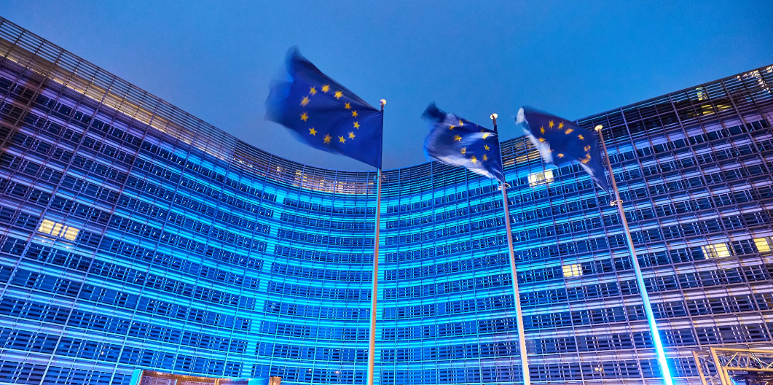
Ukraine Facility Plan
(1) Новий інструмент Європейського Союзу (на 2024–2027 роки) обсягом 50 мільярдів євро, спрямований на:
підтримку макрофінансової стабільності України
відновлення та реконструкцію
реформи та інтеграцію з ЄС
(2) Сектори з найбільшим потенціалом для економічного зростання: енергетика, сільське господарство, транспорт, критична сировина, ІТ.
(3) План передбачає: рівні правила, трансформація ДП, модернізація управління державними активами
(4) Фінансування у вигляді: бюджетна підтримка, інвестиції, кошти для субсидування відсоткових ставок, гранти.

Slide 3
Структура фінансування
Ukraine Facility Plan
Галузеві напрямки
Загальний обсяг: €50 млрд (2024–2027 рр.)
Позики: €33 млрд
Гранти: €5,27 млрд
Інвестиційний фонд (Pillar II): €6,97 млрд
Технічна підтримка (Pillar III): €4,76 млрд
Енергетика: відновлення інфраструктури, модернізація, децентралізоване відновлення енергосистем
Транспорт та логістика: дороги, порти, аеропорти
Житло та інфраструктура: відбудова комунальних мереж, шкіл, лікарень, ЖКГ
МСП та корпоративний сектор: пільгові кредити, гарантійні та портфельні лінії
Цифрова та зелена трансформація: підтримка проєктів з інновацій, енергоефективності, «зелених» технологій

Slide 4
Реформи, важливі для бізнесу
Ukraine Facility Plan
2
Податкова політика та адміністрування
Цифровізація публічних послуг
Реформа митниці
Реформа корпоративного управління на держпідприємствах
Реформа правосуддя та захист прав власності
Розвиток зеленої економіки та декарбонізація

Slide 5
Дорожня карта з питань верховенства права
Переговорний процес вступу України до ЄС розпочався в червні 2024 року, коли Україна отримала статус кандидата на вступ.
Переговори проходять в межах переговорних рамок, які були затверджені ЄС у червні 2024 року.
Травень 2025 – затвердження Дорожніх карт Кабінетом Міністрів України
Дорожня карта з питань верховенства права
(1) Стратегічний документ, що визначає комплекс реформ у межах переговорного процесу щодо членства України в ЄС за переговорними Розділом 23 «Судова влада та основоположні права» та Розділом 24 «Юстиція, свобода і безпека».
(2) Сектори реформ: правосуддя; боротьба з корупцією; основоположні права; юстиція, свобода та безпека.

Slide 6
Thank you!
This presentation was produced with the financial support of the European Union. Its contents are the sole responsibility of PRAVO-JUSTICE and do not necessarily reflect the views of the European Union.

